Slide 1
«Педагогические чтения-2015»
Тема выступления:
«Организация инновационной деятельности в муниципальной системе образования»
Подготовили: Мачулина Т.Н.- руководитель
методического объединения
«Вариативность образовательного процесса»

Slide 2
«Чтобы иметь будущее,
нужно быть готовым
сделать что-то новое»
Питер Джукер

Slide 3
Инновационная деятельность
– это деятельность, которая обеспечивает превращение идей в нововведение и формирует систему управления этим процессом
(Стратегия развития РФ - 2020)

Slide 4
Актуальность
Новые преобразования, произошедшие в Российском обществе, привели к серьезным изменениям в системе образования в целом и в дошкольной ступени, в частности.

Slide 5
Городское методическое объединение
«Вариативность образовательного процесса»
ведущим направлением которого стало сопровождение инновационной деятельности учреждений дошкольного образования по развитию вариативных дополнительных образовательных услуг

Slide 6
«Вариативность
образовательного процесса»
Цель: Развитие и совершенствование системы дошкольного образования, обеспечение доступности в получении качественных образовательных услуг для детей дошкольного возраста.
Задачи:
1.Обновление содержания и повышение качества дошкольного образования.
2.Развитие компетенции и творческой инициативы педагогов.
3.Внедрение новых технологий в систему дошкольного образования.
4.Выявление и решение наиболее актуальных проблем, вызывающих затруднение у педагогических работников ДОУ.
5.Создание условий для распространения инновационного опыта работы эффективных вариативных форм и моделей муниципальных систем дошкольного образования.

Slide 7
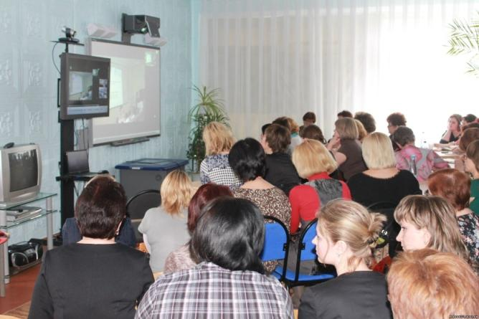
Областной семинар
Тема:«Реализация ФГОС дошкольного образования: современные модели методического сопровождения педагогов

Slide 8
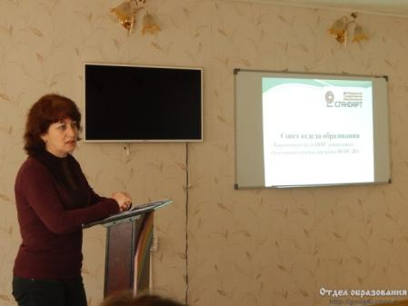
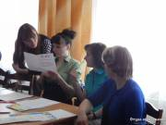
Совет отдела образования
Тема: «Презентация проекта вариативной части ООП дошкольного образования в рамках введения ФГОС ДО»

Slide 9
Дискуссия
Тема: «Основные направления в планировании в связи с внедрением ФГОС ДО»

Slide 10
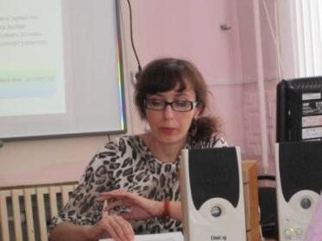
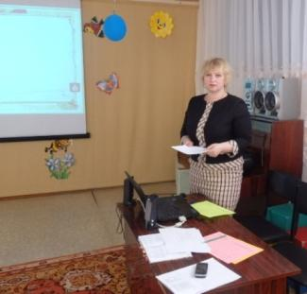
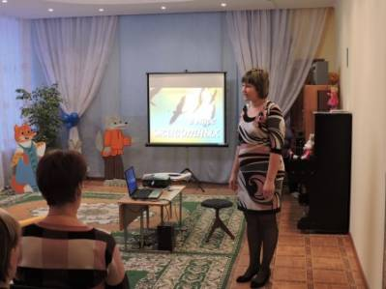
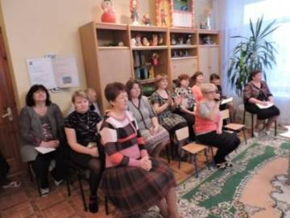
Доклады Консультации

Slide 11
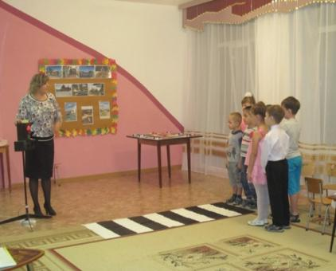
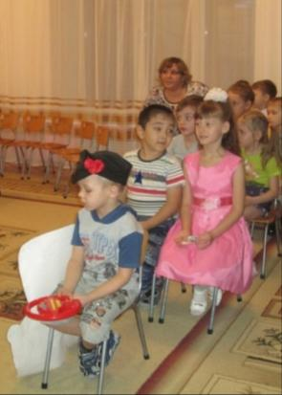
Непосредственно образовательная деятельность в подготовительной к школе группе МБДОУ №15 «Теремок» «Путешествие по городу Гаю»
НОД разработана на основе дополнительной образовательной программы « Я- гражданин!»
Подготовила и провела педагог:
Ступак Анна Алексеевна.

Slide 12
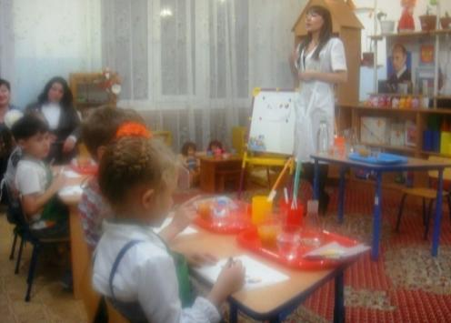
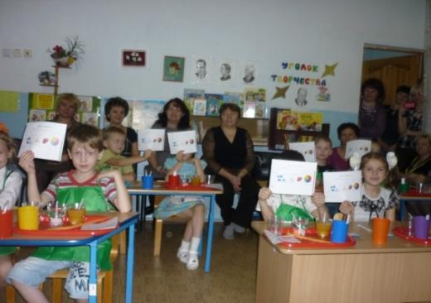
Непосредственно образовательная деятельность в подготовительной к школе группе МБДОУ №17 «Ласточка» «Волшебница вода»
НОД разработана на основе дополнительной образовательной программы «Лаборатория профессора Почемучки»
Подготовила и провела педагог:
Салихова Гульдар Рифовна

Slide 13
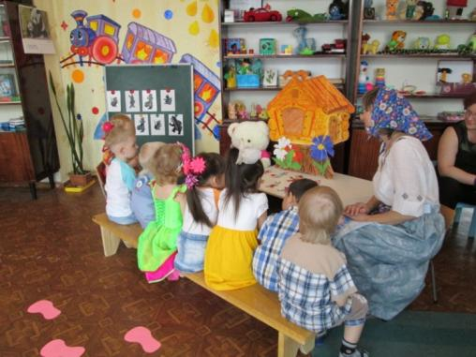
Непосредственно образовательная деятельность в младшей группе МБДОУ №15 «Теремок» «Путешествие по сказкам»
НОД разработана на основе Образовательной программы ДОУ
и годовым комплексно-тематическим планированием
Подготовила и провела педагог: Фоменко Олеся
Сергеевна

Slide 14
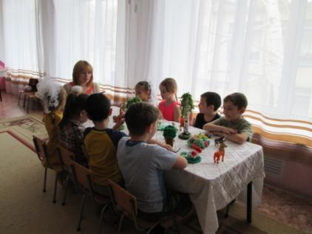
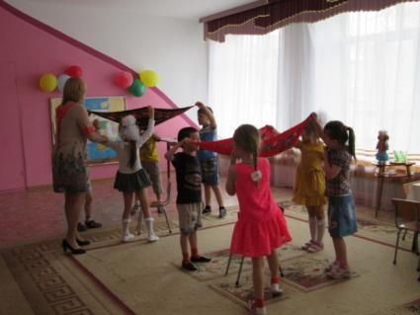
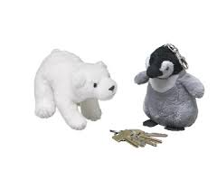
Непосредственно образовательная деятельность в подготовительной группе МБДОУ №15 «Теремок» « Соседи Оренбургской области».
НОД разработана на основе дополнительной образовательной программы
« Моё Оренбуржье»
Подготовила и провела педагог:
Мещерякова Ирина Владимировна

Slide 15
Наши методические объединения проходят в атмосфере партнерского, доброжелательного сотрудничества!

Slide 16
Творческих успехов Вам,
дорогие педагоги!

